Slide 1







Trois méthodologies complémentaires pour faire l’analyse des 41 premiers cas d’autisme terminés
Journée du Réseau de Recherches Fondées sur les pratiques Psychothérapiques – 30 septembre 2011
Jean-Michel Thurin
jmthurin@techniques-psychotherapiques.org

Slide 2
Introduction
Un nouvel objectif : évaluer et comprendre les psychothérapies complexes
  Définir les médiateurs et conditions du changement
  Prendre en compte l’effet du changement sur le changement
Trois obstacles méthodologiques en voie d’être dépassés
  Engagement des cliniciens et recueil des données
  Instrument de processus pertinent, ouvert et fin
  Convergence des intérêts cliniques et cognitifs de la recherche

Slide 3
Intérêt et usage des études de cas
  Intérêt clinique et de recherche
  Dimension unique et potentiellement contributive du cas -> fiabilité et possible mise en relation.
  Articulation du qualitatif et du quantitatif
  3 niveaux (et grains) d’analyse des cas
    Isolé : objectivation d’un fait clinique
    Regroupé : tendances générales ; examen et mise en perspective des facteurs explicatifs
    Cas à cas : comparaisons fines et recherche des variables explicatives

Slide 4
Plan
Le principe général
  Réunir les éléments qui constituent une psychothérapie et dont on infère qu’ils participent à son effet
  Décrire les changements (résultats) et « Pourquoi et Comment » ils se produisent.
Essayer de préciser ce qu’apportent
  Un cas : l’évolution de Merlin sur 1 an
  Un certain nombre de cas : 27 / 36
  Quelques cas « analogues »

Slide 5
I. Analyse de cas isolés
- L’évolution de Merlin sur un an
Vignette d’introduction

Slide 6
Vignette d’introduction de Merlin (1)
5 ans au début de l’étude
Psychothérapie depuis 2 ans
Diagnostic autisme modéré
Formulation de cas : ne possède pas le langage, absence d’autonomie, problèmes d’alimentation et de comportement (agressivité, agitation, stéréotypies), important retrait dans la relation

Slide 7
Vignette d’introduction de Merlin (2)
Diagnostic précoce
Prise en charge rapide
Psychothérapie psychodynamique 2 séances 45 mn / semaine
Orthophonie 2 séances 30 mn /semaine
Rencontres trimestrielles avec les parents
Maladie somatique importante avec hospitalisations
Mère hospitalisée quand il avait 15 jours

Slide 8
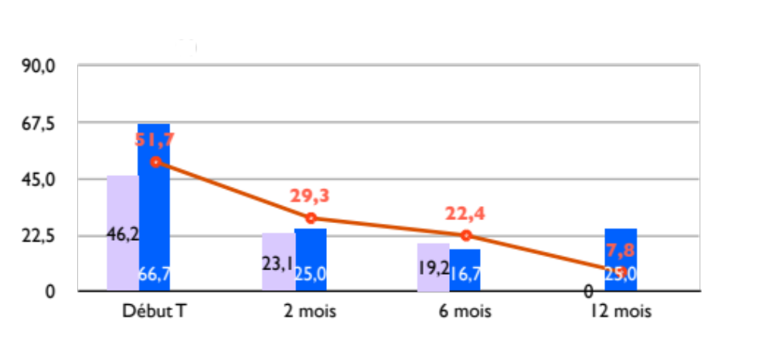
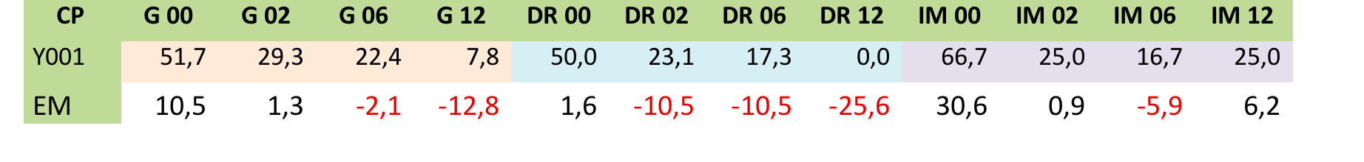
Changements manifestes : ECAR
Scores ECAR : symptômes et comportements
Scores ECAR : les scores de Merlin comparés au groupe

Slide 9
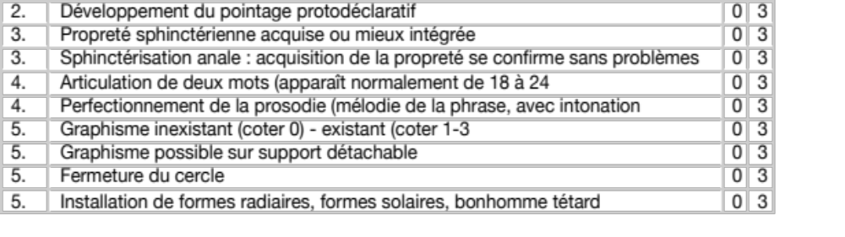
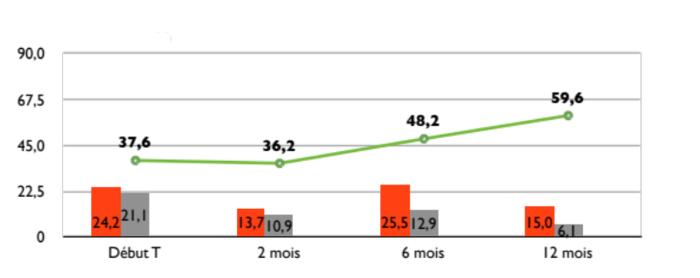
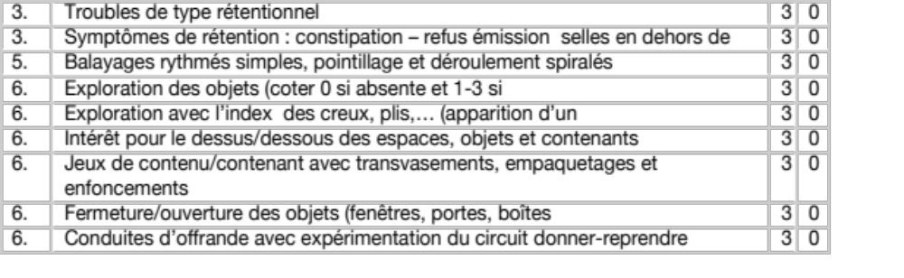
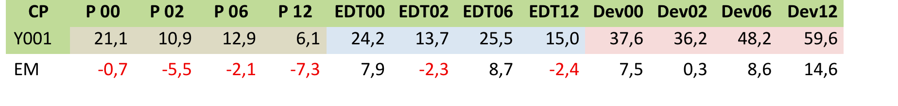
Changements manifestes : EPCA
Acquisitions (EPCA)
Scores EPCA : Développement acquis,
Développement temporaire, Pathologie
Réductions (EPCA)
Scores EPCA : les scores de Merlin comparés au groupe

Slide 10
Changements manifestes : CPQ
CP | INS02 | INS06 | INS12 | EAD02 | EAD06 | EAD12 | REE02 | REE06 | REE12
Y001 | 10,0 | 25,0 | 25,0 | 36,1 | 33,3 | 36,1 | 29,2 | 47,9 | 37,5
moy | -14,8 | -11,1 | -10,6 | 14,8 | 21,0 | 17,0 | 8,3 | 11,7 | 15,6
EM | 24,8 | 36,1 | 35,6 | 21,3 | 12,3 | 19,1 | 20,8 | 36,3 | 21,9
Insight : ce facteur témoigne des capacités de l’enfant à comprendre ce qui est abordé dans la séance en relation à un travail psychique. Il peut également (en négatif) s’agir d’une obstruction à la compréhension par un discours plus ou moins confus
EAD : Ce facteur concerne l’état émotionnel de l’enfant (angoisse, besoin de proximité), et les modalités possibles de son expression par le patient (difficulté d’expression, expression sous la forme de colère ou d’auto agression) ou mécanismes de défense (contrôle, distance, projection, alexithymie). Plus le score est fort, mieux va l’enfant.
REE : Ce facteur concerne la relation à la réalité de l’enfant. Un score négatif traduit une relation difficile qui se manifeste chez l’enfant par son degré d’anxiété et de tension, de décalage, de méfiance, d’infériorité, de timidité, de crainte, de tristesse, de manque de spontanéité. Un score positif traduit une relation marquée par la détente, la confiance, l’imagination, la curiosité et l’exploration des relations avec les autres.

Slide 11
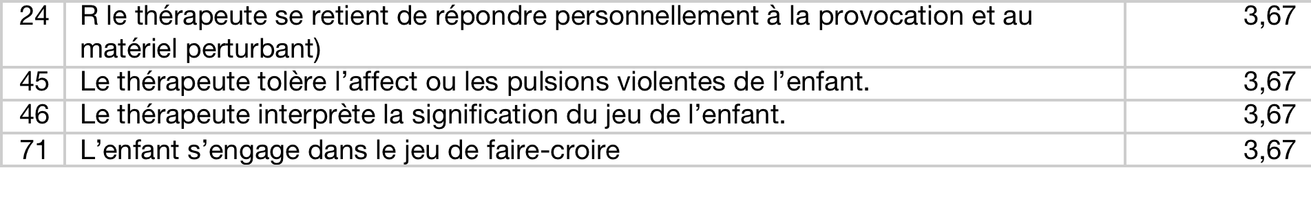
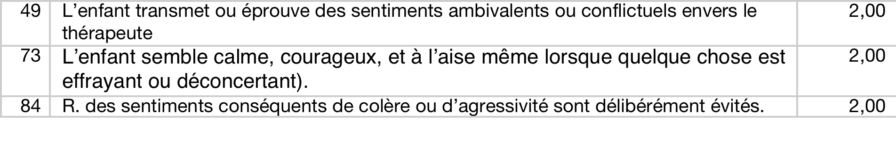
Le processus : CPQ
  Éléments toujours très caractéristiques
  Éléments caractéristiques toujours stables

Slide 12
Les médiateurs et leur évolution
  Avertissement: les médiateurs sont constitués à partir d’un regroupement d’items décrivant une dimension particulière du processus (p. e., l’engagement du patient). Les scores traduisent leur importance relative à un moment donné dans l’ensemble des médiateurs en respectant un tri forcé. De ce fait, ils ne sont pas à rendre comme des valeurs absolues dont la réduction prendrait la valeur d’un abandon (ou l’inverse). Leur mise en relation graphique constitue un instantané, un profil, et les graphiques aux différents temps en dessinent lemouvement .
  - Alliance
EP : engagement patient ; PP : participation patient ; ALM : alliance ; ET : engagement thérapeute ; AT : ajustement thérapeute ; IT : interaction ; ECA : expression et contenance affective ; CVL : communication, verbalisation, langage ; IS : interprétation signification ; CC : attitudes T comportements.
Notes:
commentaire

Slide 13
Les médiateurs et leur évolution
  - Alliance
 | EP02 | EP06 | EP12 | PP02 | PP06 | PP12 | ET02 | ET06 | ET12 | AT02 | AT06 | AT12 | IT02 | IT06 | IT12
Y001 | 30 | 25 | 35 | 35 | 20 | 5 | 41,7 | 54,2 | 20,8 | 40 | 50 | 20 | 39,6 | 54,2 | 41,7
EM | 20,9 | 13,6 | 23 | 41,4 | 20,2 | 1,4 | -8,7 | 4,2 | -24,8 | 9,5 | 21,1 | -14,3 | 11,1 | 18,5 | 12,7
  - Médiateurs techniques
 | ECA02 | ECA06 | ECA12 | CVL02 | CVL06 | CVL12 | IS02 | IS06 | IS12 | CC02 | CC06 | CC12
Y001 | 12,5 | 25 | 33,3 | 28,6 | 7,1 | 3,6 | 10 | 30 | 40 | -42,5 | -7,5 | -25
EM S | -4,4 | 0,9 | 11,2 | 15,7 | -6,2 | -11,4 | 3,8 | 23,8 | 32,7 | -47,4 | -10,9 | -20,7
  - Approches générales
 | ppd_02 | ppd_06 | ppd_12 | tcc_02 | tcc_06 | tcc_12 | Moy_ppd | Moy_tcc
Y001 | 0,7 | 0,53 | 0,83 | -0,29 | -0,14 | -0,24 | 0,69 | -0,22
EP : engagement patient ; PP : participation patient ; ALM : alliance ; ET : engagement thérapeute ; AT : ajustement thérapeute ; IT : interaction ; ECA : expression et contenance affective ; CVL : communication, verbalisation, langage ; IS : interprétation signification ; CC : attitudes T comportements.
Notes:
commentaire

Slide 14
Les médiateurs et leur évolution
  - Alliance
 | EP02 | EP06 | EP12 | PP02 | PP06 | PP12 | ET02 | ET06 | ET12 | AT02 | AT06 | AT12 | IT02 | IT06 | IT12
Y001 | 30 | 25 | 35 | 35 | 20 | 5 | 41,7 | 54,2 | 20,8 | 40 | 50 | 20 | 39,6 | 54,2 | 41,7
EM | 20,9 | 13,6 | 23 | 41,4 | 20,2 | 1,4 | -8,7 | 4,2 | -24,8 | 9,5 | 21,1 | -14,3 | 11,1 | 18,5 | 12,7
  - Médiateurs techniques
 | ECA02 | ECA06 | ECA12 | CVL02 | CVL06 | CVL12 | IS02 | IS06 | IS12 | CC02 | CC06 | CC12
Y001 | 12,5 | 25 | 33,3 | 28,6 | 7,1 | 3,6 | 10 | 30 | 40 | -42,5 | -7,5 | -25
EM S | -4,4 | 0,9 | 11,2 | 15,7 | -6,2 | -11,4 | 3,8 | 23,8 | 32,7 | -47,4 | -10,9 | -20,7
  - Approches générales
 | ppd_02 | ppd_06 | ppd_12 | tcc_02 | tcc_06 | tcc_12 | Moy_ppd | Moy_tcc
Y001 | 0,7 | 0,53 | 0,83 | -0,29 | -0,14 | -0,24 | 0,69 | -0,22
EP : engagement patient ; PP : participation patient ; ALM : alliance ; ET : engagement thérapeute ; AT : ajustement thérapeute ; IT : interaction ; ECA : expression et contenance affective ; CVL : communication, verbalisation, langage ; IS : interprétation signification ; CC : attitudes T comportements.
Notes:
commentaire

Slide 15
Les médiateurs et leur évolution
  - Alliance
 | EP02 | EP06 | EP12 | PP02 | PP06 | PP12 | ET02 | ET06 | ET12 | AT02 | AT06 | AT12 | IT02 | IT06 | IT12
Y001 | 30 | 25 | 35 | 35 | 20 | 5 | 41,7 | 54,2 | 20,8 | 40 | 50 | 20 | 39,6 | 54,2 | 41,7
EM | 20,9 | 13,6 | 23 | 41,4 | 20,2 | 1,4 | -8,7 | 4,2 | -24,8 | 9,5 | 21,1 | -14,3 | 11,1 | 18,5 | 12,7
  - Médiateurs techniques
 | ECA02 | ECA06 | ECA12 | CVL02 | CVL06 | CVL12 | IS02 | IS06 | IS12 | CC02 | CC06 | CC12
Y001 | 12,5 | 25 | 33,3 | 28,6 | 7,1 | 3,6 | 10 | 30 | 40 | -42,5 | -7,5 | -25
EM S | -4,4 | 0,9 | 11,2 | 15,7 | -6,2 | -11,4 | 3,8 | 23,8 | 32,7 | -47,4 | -10,9 | -20,7
  - Approches générales
 | ppd_02 | ppd_06 | ppd_12 | tcc_02 | tcc_06 | tcc_12 | Moy_ppd | Moy_tcc
Y001 | 0,7 | 0,53 | 0,83 | -0,29 | -0,14 | -0,24 | 0,69 | -0,22
EP : engagement patient ; PP : participation patient ; ALM : alliance ; ET : engagement thérapeute ; AT : ajustement thérapeute ; IT : interaction ; ECA : expression et contenance affective ; CVL : communication, verbalisation, langage ; IS : interprétation signification ; CC : attitudes T comportements.
Notes:
commentaire

Slide 16
Les modérateurs
Ce sont les éléments de contexte, pré existant au début de la psychothérapie, susceptibles d’en influencer le cours et les résultats
Dix éléments pris en compte et cotés 1 (présent) 0 (absent)
  1. retard de prise en charge ; 2. comorbidité somatique ; 3. contexte développemental précoce difficile ; 4. antécédent de traumatisme ; 5. faiblesse du soutien familial ; 6. absence de relation avec des pairs ; 7. peu de soutien parental psychothérapie ; 8. Plateau technique réduit ; 9. absence scolarisation ; 10. contexte comorbidité psychique.
  Dans le cas de Merlin :
    Le diagnostic et sa prise sa psychothérapie ont été précoces ;
    Il bénéficie d’un fort soutien familial et d’un bon réseau psychosocial
    En revanche : il a vécu un sevrage brutal (hospitalisation de sa mère quand il a 15 jours et a lui-même été hospitalisé plusieurs fois pour une maladie somatique grave. Le score retenu est 2.

Slide 17
Discussion
L’évolution de Merlin est importante
  Au niveau de la réduction de sa pathologie
  Au niveau de son développement
  Les éléments saillants du processus sont :
    Son engagement, sa participation, sa très bonne interaction avec sa thérapeute
  La psychothérapie est nettement psychodynamique (score initial 0,70 qui s’élève à 12 mois à 0,83 -> il est déjà en psychothérapie depuis un an et demi)
    Score interprétation/signification élevé
    Technique spécifique s’est orienté vers l’expression et la contenance des affects.
  Les modérateurs sont contrastés
    Problèmes médicaux précoces (pour lui et sa mère) mais :
    Dépistage et psychothérapie précoces
    Soutien familial
    Bonne insertion psychosociale

Slide 18
2.Méthode d’analyse du groupe des cas et de leur distinction en classes

Slide 19
Formulations de cas
Apports des FC
  Qualité du rendu de la pensée clinique
  Méta langage structuré permettant de communiquer et de comparer (cf. M Thurin)
  Informations apportant des clés de compréhension de la situation initiale, l’histoire, les vulnérabilités de l’enfant, son organisation, mais aussi les points d’appui de la psychothérapie
  Présentation des objectifs et stratégies qui donnent une ouverture sur l’action thérapeutique, les modèles qui la sous-tendent et apportent éléments prédictifs.
  Participation à la compréhension des mécanismes de changement.

Slide 20
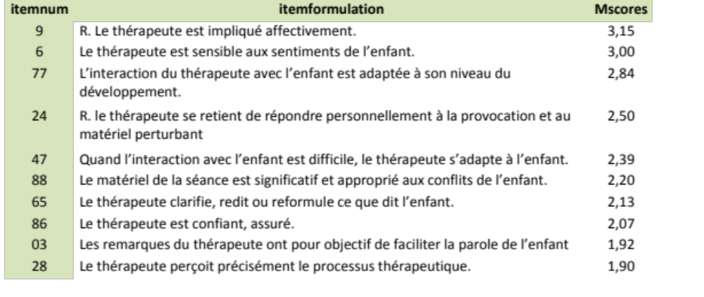
Processus
10 Items les plus saillants (41 cas)
  : définition d’une approche partagée efficace ?

Slide 21
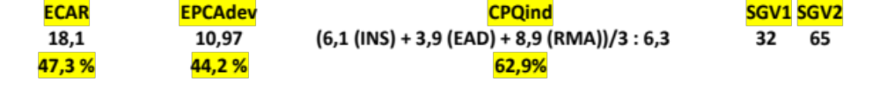
Résultats
Variations à partir des scores normalisés
Gains d’aptitudes

Slide 22
Ces changements sont-ils de même importance chez tous les patients ?
  Non, évolutions très variables. Trois classes de variations : forte (13), moyenne (11), faible (3)

Slide 23
2) Début de réponses à quelques questions
Observe-t-on réellement des changements et de quelle nature?
  ECAR
  EPCA
  CPQ
 | G 00 | G 02 | G 06 | G 12 | DR 00 | DR 02 | DR 06 | DR 12 | IM 00 | IM 02 | IM 06 | IM 12
Moy | 41,3 | 28,0 | 24,5 | 20,5 | 48,4 | 33,6 | 27,8 | 25,6 | 36,1 | 24,1 | 22,5 | 18,8
sd |  |  |  | 13,5 |  |  |  | 18,6 |  |  |  | 17,7
% |  |  |  | 50,2% |  |  |  | 47,0% |  |  |  | 47,9%
 | P 00 | P 02 | P 06 | P 12 | EDT 00 | EDT 02 | EDT 06 | EDT 12 | Dev00 | Dev02 | Dev06 | Dev12
Moy | 20,9 | 15,8 | 14,4 | 12,8 | 15,4 | 15,1 | 15,8 | 16,4 | 30,4 | 36,2 | 39,7 | 44,9
sd |  |  |  | 8,7 |  |  |  | 8,9 |  |  |  | 17,6
% |  |  |  | 38,8% |  |  |  | 6,4 |  |  |  | 47,7%
 | INS_02 | INS_06 | INS_12 | INSvar | EAD_02 | EAD_06 | EAD_12 | EADvar | REE_02 | REE_06 | REE_12 | REEvar
Moy | -14,2 | -13,5 | -7,1 | 7,1 | 13,5 | 20,1 | 17,6 | 4,1 | 5,1 | 9,4 | 14,8 | 9,7
sd |  |  | 30,0 |  |  |  | 12,4 |  |  |  |  | 17,3

Slide 24
Peut-on expliquer ces différences ?
  Par l’approche (plutôt psychanalytique ou cognitivo-comportementale) ?
  La gravité initiale du cas est-elle un obstacle au changement ?
    quatre variables pour la définir : 1) élévation du score ECAR, 2) faiblesse du score EPCA, 3) faiblesse des scores d’Insight, relation interne à l’émotion, au monde et aux autres, 4) difficultés prévisibles
    Un score initial élevé à l’ECAR n’est pas contradictoire avec une évolution importante. 5 cas >50 – 3 classe 1 et 2 classe 2
    Un score réduit à l’EPCAdev n’est pas contradictoire avec une évolution importante. 5 cas <15 – 4 classe 1 et 1 classe 2
  L’âge joue-t-il un rôle ?
    Non, les âges sont distribués dans les différentes évolutions

Slide 25
L’alliance thérapeutique peut-elle les expliquer ?
  Qu’observe-t-on ?
    Engagement et ajustement du thérapeute. 2 scores dont les moyennes (et les totaux) dépassent très largement ceux des autres.
    Des scores en augmentation pour l’engagement, la participation de l’enfant et l’interaction.
    Pas de relation linéaire entre le score de l’alliance thérapeutique et le SGV
    Une relation parfois : un exemple

Slide 26
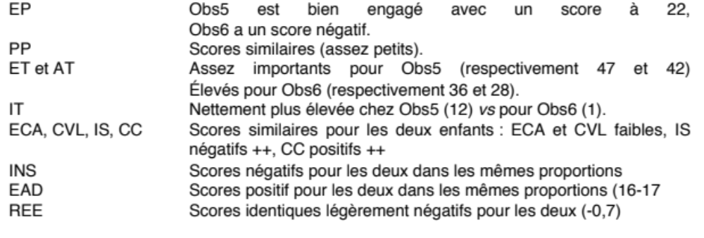
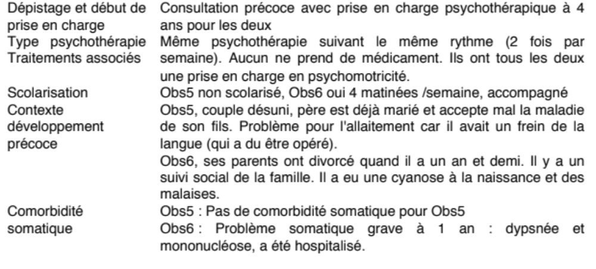
Alliance … 2 observations presque identiques
Obs5 et Obs6
ont 4 ans tous les deux,
leurs scores de gravité sont identiques (3),
leur score à l'ECAR est pour le premier de 54, pour le second de 44, leur score de développement à l'EPCA est pour le premier de 14 et pour le second de 23.
Ils se situent donc tous les deux dans un état relativement grave.
Ils ont le même thérapeute et le même groupe de pairs pour les évaluer.
Notes:
Au total, les facteurs déterminants semblent être l’engagement de Obs5 (22), alors que le score de Obs6 est négatif ; l’engagement et l’ajustement plus important du thérapeute pour Obs5 que pour Obs6, et l’interaction 11,74/1,14. Quels facteurs l’ont-ils facilité / Obs6 ?

Slide 27
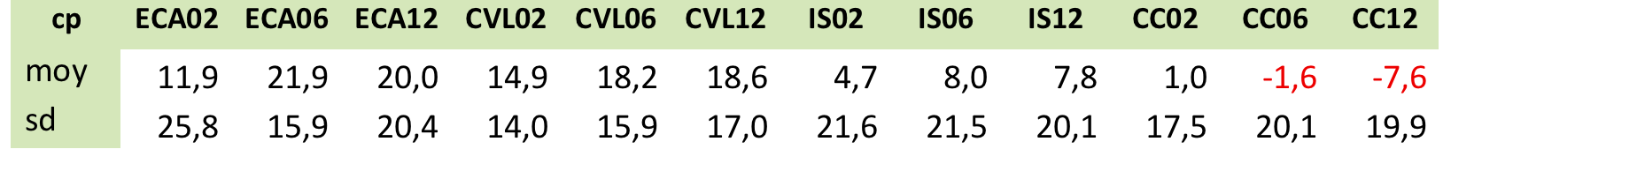
Quelle est l’influence des médiateurs spécifiquement pivots ?
  Qu’observe-t-on ?
  Les facteurs ECA, CVL et IS sont en croissance au cours de l’année.
  Sont-ils systématiquement activés ou dans un contexte particulier, quel est leur effet ?
  Point complexe examiné avec le 3ème niveau d’analyse

Slide 28
3. Comparaison de l’évolution de merlin avec celle d’autres enfants partageant avec lui des éléments initiaux de similarité et dont l’évolution a été du même ordre ou différente

Slide 29
« Cas analogues »/comparaison
La notion de cas analogues pour la comparaison c’est
  Partir des situations rencontrées dans le monde réel en définissant une ou des caractéristiques communes à certains cas plutôt que de les éviter en partant de critères d’inclusion
  Dans notre population, les enfants partagent le même diagnostic et peuvent avoir des trajectoires différentes. Deux abords pour comprendre ce qui se passe :
    S’agit-il de la disparité des actions thérapeutiques ?
    S’agit-il de la disparité des situations initiales ?
      Sans mettre de côté bien sûr les spécificités propres à l’enfant

Slide 30
Méthode de comparaison cas par cas analogues
Similarités de départ avec Merlin (obs1) :
  3 cas ayant le même âge, 5 ans (obs2, obs3, obs4)
  Scores ECAR au départ (41-51)
  Scores de développement (30-51)
Les quatre enfants ont beaucoup évolué à 1 an
  2 ont davantage évolué au score de variation global (SGV)
    Obs1 (Merlin) et Obs2 : le SGV est de 74 (classe 1 : var. forte)
    Obs3 et Obs4 : le SGV est respectivement de 31 et 37 (classe 2 : var. modérée)
    Les variables explicatives du CPQ peuvent-elles apporter une compréhension à ces différences ?

Slide 31
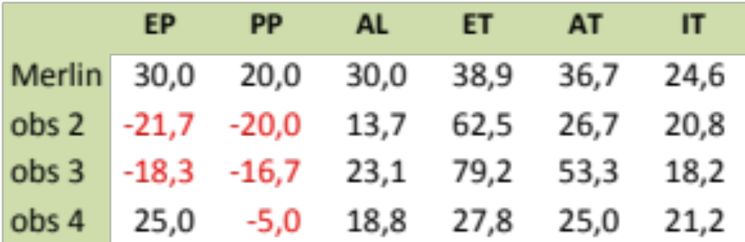
Les variables explicatives du CPQ
Au niveau de l’alliance
L’engagement de Merlin est fort (30, moy 11) comme celui de obs4. En revanche les engagements des obs2 et 3 sont très négatifs (-22 et -18). (Non explicatif).
La participation de obs2, obs3 et obs4 est très négative. Seule celle de Merlin est nettement positive. (Non explicatif).
L’engagement du thérapeute est particulièrement important pour les obs 2 et 3 (62 et 79) (celles ou l’engagement et la participation de l’enfant sont particulièrement négatifs), moyen pour Merlin (39) et obs4 (28). Cela nous renseigne sur l’ajustement des thérapeutes à la situation de l’enfant, mais pas sur la différence globale des résultats. (Non explicatif).
L’ajustement du thérapeute est particulièrement notable pour l’obs3 et autour de la moyenne pour les 3 autres. (Non explicatif).
L’interaction enfant/thérapeute se situe dans la moyenne pour obs3 et un peu plus élevée chez les autres, notamment Merlin. (Non explicatif).

Slide 32
Les variables explicatives du CPQ
Au niveau des médiateurs techniques
 | ECA | CVL | IS | CC | ppd | tcc
Merlin | 23,6 | 13,1 | 26,7 | -25,0 | 0,7 | -0,2
Obs 2 | 40,3 | -2,4 | 24,2 | 4,2 | 0,4 | 0,1
Obs 3 | 18,1 | 27,4 | -4,2 | -8,3 | 0,6 | 0,2
Obs 4 | 41,7 | 4,8 | 19,2 | 12,5 | 0,4 | -0,1
moy | 18,8 | 15,6 | 4,5 | -2,2 | 0,4 | 0,1
  Les scores à l’ECA sont moyens dans les obs 1 et 3, alors qu’ils sont plus du double de la moyenne dans les obs 2 et 4.
  Les scores de CVL, les scores des observations 1 et 3 sont moyens ou doubles de la moyenne, alors qu’ils sont très faibles dans les obs 2 et 4. (Non explicatif).
  Le score IS (interprétation/signification) est très marqué (26,7 et 24,2) dans le premier groupe, alors que dans le second groupe, ce facteur n’est relativement important que pour l’observation 4 (19,2) et négatif pour l’obs3 (-4,2).
  Le score CC est très négatif dans obs1 et négatif dans obs3. Il est positif (4,2 et 12,5) dans obs 2 et 4.

Slide 33
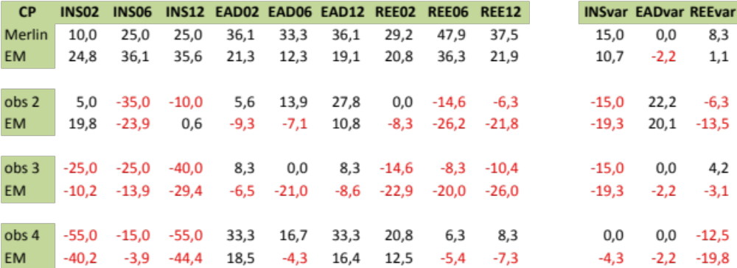

Slide 34
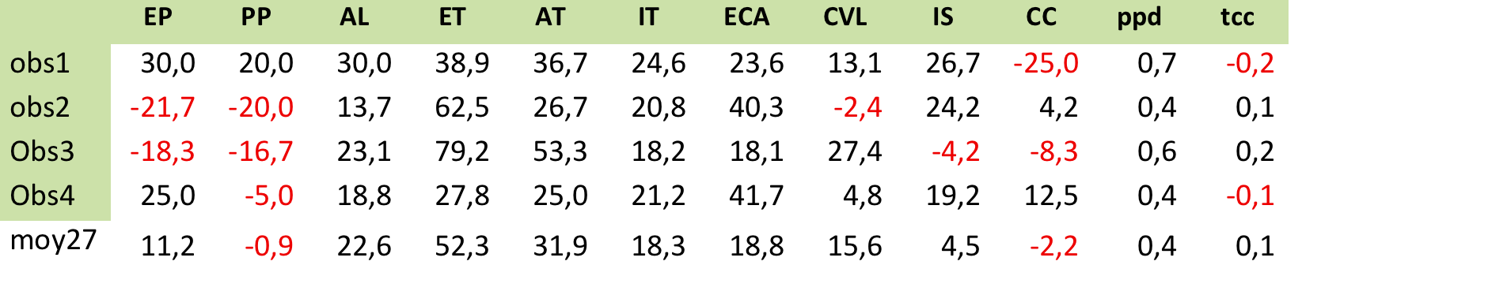
Les variables explicatives du CPQ
A ce stade, nous n’avons pas de réponse simple directe à notre question.
  Si nous considérons maintenant les associations de variables, nous trouvons pour chacun des cas les variables suivantes qui sont au dessus de la moyenne :
    obs1 : EP, PP, AL,----, AT, IT , ECA, -----, IS,----, ppd, -----
    obs2 : --, ----, ----, ET, ----, IT , ECA, -----, IS, CC, -----, -----
    obs3 : ---, ----, AL, ET, AT , ---, ------, CVL, IS, ----, ppd, tcc
    obs4 : EP, ----, ----, ----,-----, IT , ECA, ----, IS, CC, -----, -----

Slide 35
Les indicateurs du CPQ : l’insight (INS) et expression affective et des mécanismes de défense (EAD)
 | INS 02 | INS 06 | INS 12 | EAD 02 | EAD06 | EAD12 | REE 02 | REE 06 | REE 12
Obs1 | 10,0 | 25,0 | 25,0 | 36,1 | 33,3 | 36,1 | 29,2 | 47,9 | 37,5
EM | 24,8 | 36,1 | 35,6 | 21,3 | 12,3 | 19,1 | 20,8 | 36,3 | 21,9
Obs2 | 5,0 | -35,0 | -10,0 | 5,6 | 13,9 | 27,8 | 0,0 | -14,6 | -6,3
EM | 19,8 | -23,9 | 0,6 | -9,3 | -7,1 | 10,8 | -8,3 | -26,2 | -21,8
Obs3 | -25,0 | -25,0 | -40,0 | 8,3 | 0,0 | 8,3 | -14,6 | -8,3 | -10,4
EM | -10,2 | -13,9 | -29,4 | -6,5 | -21,0 | -8,6 | -22,9 | -20,0 | -26,0
Obs4 | -55,0 | -15,0 | -55,0 | 33,3 | 16,7 | 33,3 | 20,8 | 6,3 | 8,3
EM | -40,2 | -3,9 | -44,4 | 18,5 | -4,3 | 16,4 | 12,5 | -5,4 | -7,3
les enfants sont très différents au niveau de l’insight
Il y a une évolution très marquée qui se produit chez obs2 au niveau de l’expression affective et des mécanismes de défense.
  Retour à l’EPCA : cet enfant a acquis le langage et le graphisme: coté 0 à T1 et T2 de l’évaluation mais 3 à partir de 6 mois
Une première conclusion: importance du suivi individuel longitudinal des différentes dimensions d’évolution, en même temps que leurs traductions quantitatives générales.

Slide 36
Retour sur les modérateurs
Obs2 a été dépisté à 22 mois. Il a commencé également sa psychothérapie 18 mois plus tôt (psychodynamique, 2 séances par semaine). Mais le contexte de son développement est difficile : dépression maternelle non diagnostiquée avant le bilan de l’enfant, son absence en journée et parfois le soir quand il avait 16 mois, et rupture des relations avec le père dans un contexte de violence familiale.
Son Insight est positif au départ ; son EAD est au dessous de la moyenne (-9,3) ainsi que la REE (-8,3).
Obs3 5 ans a été dépisté vers 3 ans. Il a commencé sa psychothérapie 6 mois avant le début de l’étude, mais la fréquence des rv était réduite à 1 séance / 3 semaines. La fréquence des séances est depuis le début de l’étude (1 séance / semaine). Il bénéficie d’un bon soutien familial (et notamment de ses frères), mais ses parents sont très anxieux. Il a eu un retard de croissance intra-utérin (poids de naissance 2 kgs. Il a une comorbidité somatique : trouble dermatologique récurrent et constipation chronique depuis petit. Il va à l’école, mais n’entre pas en relation avec les autres enfants (stress pour l’enfant). Séances d’orthophonie. Développement hétérogène.
Il est très au dessous de la moyenne dans les 3 dimensions (INS : -10,2 ; EAD : -6,5 ; REE : -22,9).
Obs4 a été dépisté à 3 ans et a commencé sa psychothérapie un an avant le début de l’étude (2 séances / semaine de 45 mn ; psychodynamique). Il a eu un bon développement jusqu’à 18-24 mois, puis a régressé. On note une dépression des parents et un contexte de deuil pour les deux au début de la psychothérapie.
Ses scores à l’insight sont très au dessous de la moyenne des cas (-40,2). En revanche, les scores à l’EAD et à la REE sont au dessus de la moyenne (+18,5 et +12,5).

Slide 37
En fait, nous nous apercevons ici que les variables explicatives concernant les médiateurs sont (évidemment) en interaction étroite avec les traits de gravité de sa pathologie qui s’expriment dans la relation
mais aussi
avec les capacités de l’enfant, leur évolution et ses acquisitions.
Celles-ci se retrouvent dans le score global de variation sous une forme non précisée alors que l’acquisition du langage est évidemment un événement qui bouleverse la situation de l’enfant et la situation clinique. Cette constatation souligne l’importance du suivi qualitatif des évolutions en même temps que leurs traductions quantitatives.

Slide 38
Conclusion
Nous avons considéré 3 niveaux d’analyse et commencé à considérer leur spécificité et leur complémentarité
  Le cas isolé permet de présenter de façon précise et structurée un fait clinique complexe et ses éléments. C’est un fait clinique.
  Les cas regroupés présentent des résultats sur un nombre significatif de cas avec un effet de masse robuste. Solide pour les résultats globaux, ce niveau apporte des éléments qui permettent de réfuter la généralisation de certaines hypothèses et de considérer l’importance de certains facteurs. Il sert de repère pour situer un cas et son évolution. En revanche, c’est un niveau faible pour les mécanismes de changement.
  Les comparaisons cas à cas présentent de façon cruciale la question des mécanismes de changement, incluant une mise en question épistémologique de l’abord de cette question. Le « simple » est le voisin du « complexe ». Les dimensions du dynamique et de l’interaction forcent la porte du modèle action –changement sur un organisme stable réceptif.
  Chacun de ces niveaux est complémentaire et nécessaire aux autres.

Slide 39
Discussion niveau 3
Même si nous observons une variation globale qui peut regrouper des patients dans les mêmes classes, l’analyse reste complexe car les facteurs et indicateurs de changement observés n’évoluent pas nécessairement de façon régulière d’un patient à l’autre, ni même de façon symétrique chez le même patient.
Chez certains patients, les cliniciens notent un développement hétérogène qui semble influencer les scores de certains instruments comme l’EPCA, par exemple. Nous avons remarqué la difficulté de l’interprétation de la cotation du développement quand il est hétérogène. Il peut y avoir un décalage entre un score global élevé et des scores dans différentes dimensions qui peuvent être décevants, ce qui sous estime l’attention à l’un et aux autres.
La notion « d’analogie » entre cas est difficile à bien spécifier. Les scores des différents outils ne permettent qu’un cadrage car d’autres éléments sont susceptibles d’y participer, que l’on retrouve dans l’analyse des résultats de ces instruments, dans la formulation de cas et les modérateurs. Le CPQ apporte des informations centrales sur la réalité interne. Un des enjeux est de parvenir à réaliser une véritable classification à baseline.
Certaines observations demandent à être affinées. Par exemple, l’indicateur de changement Insight chez nos quatre patients comparés : pour l’obs1, nous trouvons des scores assez forts et positifs, il n’en va pas de même pour le second enfant de cette même classe dont le score global sur l’année est négatif (-13) mais pour lequel nous avions noté au départ un score légèrement positif. Les deux enfants de la classe 2 ont également un score négatif, mais fortement négatif de façon globale et au niveau des différentes cotations au cours de l’année (-30 et -42). Il semblerait que l’insight soit un élément discriminant ici.

